Slide 1
8.1 世界是永恒发展的
1、自然界是发展的
2、人类社会是发展的
世界上一切事物都是变化发展的
3、人的认识是发展的
一、发展的普遍性
整个世界是永恒发展的，任何事物的发展都有一个过程
（原理）
要用发展的观点看问题，反对用静止的观点看问题 （方法论）

Slide 2
二、发展的实质
波浪式前进和螺旋式上升
发展的实质是事物的前进和上升，是新事物的产生和旧事物的灭亡。
运动
变化
区分运动、变化、发展
发展

Slide 3


8.2 用发展的观点看问题

Slide 4

01
前途是光明的
道路是曲折的

Slide 5
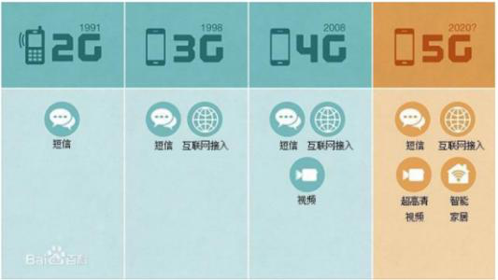
5G是新事物吗？华为5G为什么能够逐渐得到其他国家的认可？
（1）5G符合了客观规律，具有强大生命力和远大前途的事物。
（从新事物自身看）
下载速度快
时延低
5G具有旧事物无可比拟的优越性
（从新旧事物的对比来看）
网络容量大
5G符合历史发展的必然趋势（从社会领域上看），反映了社会进步的基本要求，符合人民群众的根本利益和要求
提升生活质量

Slide 6
1、事物发展的前途是光明的
符合客观规律，具有强大的生命力和远大的发展前途
新事物必然
战胜旧事物
前途是光明的
新事物
具有无可比拟的优越性
符合人民群众的利益和要求
方法论
要对未来充满信心，热情支持和保护新事物，促使其成长、壮大

Slide 7

华为5G的发展之路是一帆风顺的吗？为什么？
2020年2月15日第56届慕尼黑安全会议
对外：美方一手炮制孟晚舟事件并动用国家力量打压中国高科技企业。

Slide 8
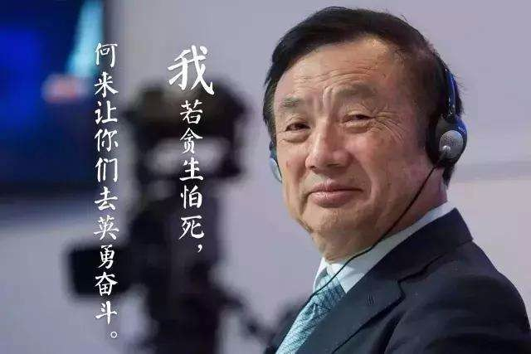
2、事物发展的道路是曲折的
我们还太嫩，我们公司经过十年的顺利发展没有经历过挫折，不经过挫折，就不知道如何走向正确道路。磨难是一笔财富，而我们没有经过磨难，这是我们最大的弱点。
——任正非《华为的冬天》
要做好充分的思想准备，不断克服前进道路上的各种困难，勇敢地面对挫折与考验。
5G的传输距离有效距离是很短的。在信号塔附近的时候，5G速度很快，但如果远离信号塔，速度就会变得比4G还慢
5G由小到大，日益完善是一个过程
4G仍有生存之道，不会很快被5G取代
4G往往比较强大，顽强抵抗，极力扼杀新事物
目前4G手机仍占据大片市场，你们对5G手机的认可程度较低。
人们对新事物的认识需要一个过程
对内：无论是华为公司还是5G技术都还比较弱小，还需不断完善。

Slide 9
3.事物的发展是前进性与曲折性的统一
事物的发展趋势：A. 前途是光明的。B. 道路是曲折的。
1.新事物是符合客观规律，具有强大生命力和远大前途的事物。新事物具有旧事物无可比拟的优越性
2.旧事物违背事物发展的必然趋势。
3.新事物符合历史发展必然趋势，反映了社会进步要求，符合绝大多数人民群众的利益，必然会得到广大人民群众的拥护和支持。
1.新事物初期有弱点和不完善的地方。
2.旧事物在开始时比较强大，顽固抵抗，扼杀新事物。
3.人们对新事物认识有一个过程。

Slide 10
※ 发展的前进性和曲折性哲理
原理：事物发展的方向是前进的、上升的，道路是曲折的、迂回的。事物的发展是前进性和曲折性的统一。
方法论：要求我们既要对未来充满信心，热情支持和保护新事物，促使其成长壮大；又要做好充分的思想准备，不断克服前进道路上的各种困难，勇敢地面对挫折与考验。

Slide 11
拓展深化
区分事物发展的总趋势（方向）、道路、途径
类别 | 内容及理解
总趋势 | 前进的。是指事物发展的全过程的总体方向，而不是指各个具体阶段的方向，更不是指每一步的方向。
道路 | 曲折的。指各个具体阶段和每一步的方向可能是前进的，也可能是停滞的，甚至是倒退的。（这说明事物发展的道路不可能是一帆风顺的，只能是螺旋式上升或波浪式前进。）
途径 | 在前进中有曲折，在曲折中向前进。任何事物的发展都是前进性和曲折性的统一

Slide 12
前途是光明的，道路是曲折的。
宝剑锋从磨砺出,梅花香自苦寒来。
乘风破浪会有时，直挂云帆济沧海
野火烧不尽，春风吹又生
阳光总在风雨后,
不经历风雨，怎能见彩虹。
既然选择了远方，就要风雨兼程
山重水复疑无路，柳暗花明又一村
多难兴邦
星星之火，可以燎原
生活不止眼前的苟且，还有诗和远方
吃得苦中苦，方为人上人
要想人前显贵，就要人后受罪
北京申奥
8年等待
金榜题名
12年寒窗
中国入世
13年谈判
抗战胜利
14年战斗

Slide 13
02
做好量变的准备，促进事物的质变

Slide 14
《百喻经》：“笨人吃饼”
有那么一个人饿了，狼吞虎咽地吃了一个饼子，觉得没饱，又吃了一个，一连吃了六个，还是没饱。于是拿起第七个饼子吃．吃到一半，饱了。这个人非常后悔，一面用手打自己嘴巴，一面自作聪明地说:“我今天饱了，是因为吃了这半个饼子。前面吃的六个饼子，都是白白的浪费。如果早知道这半个饼子就能吃饱，我应该只吃这半个就行了。”

Slide 15


饿汉吃饼的过程
吃饼前
饥
事物发展的两种状态
事物数量和程度的变化
事物根本性质的变化
量 变
质变
渐进、不显著
显著
饱
吃完饼

Slide 16
二、做好量变的准备，促进事物的质变
1.量变和质变的含义
性质没有变，事物仍是该事物
量变：事物数量的增减和场所的变更，是一种渐进的、不显著 的变化。
质变：事物根本性质的变化，是事物由一种质态向另一种质态的转变，一种根本的、显著的变化。
性质改变，由一事物变成了其他事物
量变与质变的根本区别在于：事物的根本性质是否改变。

Slide 17
当堂检测
判断：下列现象属于质变的是：
①在10-30度之间水的变化
②水变为冰
③某党政干部变为阶下囚
④人的年龄的增长
⑤苹果腐烂
⑥计划经济体制变为市场经济体制
②③⑤⑥

Slide 18
饿汉错在哪里？
（1）量变是质变的必要准备
事物的发展都是从量变开始的。没有量变作准备，就不会有质变发生。
（2）质变是量变的必然结果
量变达到一定程度必然会引起质变。

Slide 19
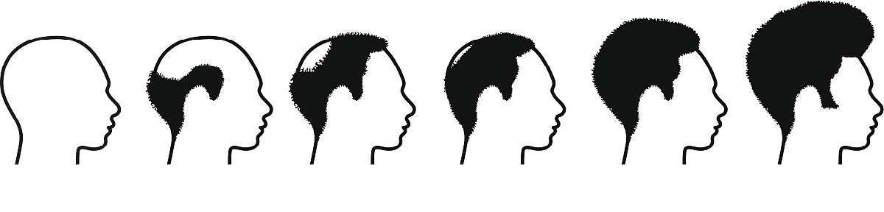
量变引起质变的两种情形
1.事物数量(大小、速度、程度)的增减引起质变
如“千里之堤,溃于蚁穴”“水滴石穿,绳锯木断”等
2.总体数量不变，场所的变更(结构和次序上发生变化)引起质变 如“田忌赛马”“产业结构调整”等

Slide 20

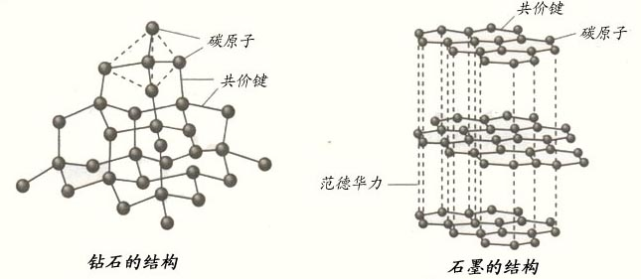
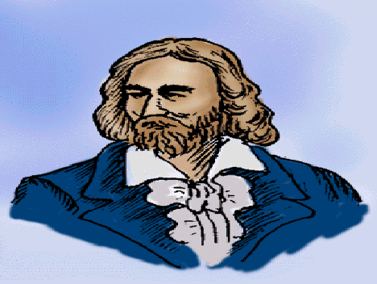
DOG
(dog)
GOD
(god)
钻石和石墨的比较
结构和排列次序的变化引起质变

Slide 21

质变是量变的终结吗？
小学
中学
大学……
新的量变
新的质变
量变
质变
新的量变…
质变又为新的量变开辟道路，事物在新质基础上开始新的量变。事物的发展就是这样由量变到质变，又在新质的基础上开始新的量变，如此循环往复，不断前进

Slide 22
量变和质变的辩证关系
（1）量变是质变的必要准备
事物的发展都是从量变开始的。没有量变作准备，就不会有质变发生。
（2）质变是量变的必然结果。
量变达到一定程度必然会引起质变。
（3）质变又为新的量变开辟道路，事物在新质基础上开始新的量变。
量变
质变
新量变
新质变
任何事物发展都是量变和质变的统一

Slide 23
二、量变与质变的辩证关系
重视量的积累，为实现质变创造条件
（1）量变是质变的必要准备
事物的发展总是先从量变开始的，没有量变做准备，就不会有质变的发生；
要果断抓住时机，促成质变，实现事物飞跃。
（2）质变是量变的必然结果
量变达到一定程度必然引起质变
坚持适度原则
（3）质变又为新的量变开辟道路，使事物在新质的基础上开始新的量变。
（量变 质变 新的量变 新的质变┅ ┅ ）

Slide 24
【易错点】
量变必然引起质变？
量变是质变的前提和必要准备，但并非量变就一定会引起质变，量变只有达到一定程度才会引起质变。
质变就是发展？
区别：质变有两种方向，可以是上升的、前进的，也可以是下降的、倒退的。发展是事物的前进和上升，是新事物的产生和旧事物的灭亡。
联系：事物的发展最终是要通过质变实现的，没有质变就没有发展。

Slide 25
量变与质变的辩证关系原理：
【原理】①事物的发展总是从量变开始的，量变是质变的必要准备
②量变达到一定程度必然引起质变，质变是量变的必然结果。
③质变又为新的量变开辟道路，使事物在新质的基础上开始新的量变。
【方法论】①要重视量的积累，为实现事物的质变创造条件
②在量变达到一定程度，只有改变事物的性质才能向前发展时，要果断地抓住时机，促成质变，实现事物的飞跃
③量变达到一定程度，当我们要保持事物性质不变时，必须坚持适度原则

Slide 26
体现量变与质变关系的成语、名句：
1、冰冻三尺，非一日之寒
2、骐骥一跃，不能十步；驽马十驾，功在不舍
3、合抱之木，生于毫末；九层之台，起于垒土；千里之行，始于足下。
4、水滴石穿，绳锯木断
5、只要工夫深，铁杵磨成针
6、防微杜渐
7、千里之堤，溃于蚁穴
8、勿以善小而不为，勿以恶小而为之
9、学习如春起之苗，不见其增，日有所长。
辍学似磨刀之石，不见其损，月有所亏。

Slide 27
易错易混
1.量变引起的质变都是前进上升的运动。（ ）
2.量变必然引起质变，质变是量变的总和。（ ）
3.发展就是曲折的运动。（ ）
4.事物发展的总趋势是曲折的。（ ）
质变有上升的、前进的，也有下降的、倒退的
量变必须达到一定程度才会引起质变，质变是量变的必然结果
事物的发展是前进性与曲折性的统一
总趋势是前进的

Slide 28
唯物辩证法发展的观点
1、发展的普遍性：自然界、人类社会和人的认识都是发展的
2、发展的实质：是事物的前进和上升，新事物的产生和旧事物的灭亡。
3、发展的总趋势：前进和上升
4、发展的途径：任何事物的发展都是前进性和曲折性的统一。
5、发展的道路：曲折的、迂回的
6、发展的状态：量变和质变的统一

Slide 29
发展观知识汇总
自然界
人类社会
人的认识
发展的普遍性
要求
用发展的观点看问题
世界是永恒发展的
唯物辩证法的发展观
发展的实质
事物的前进和上升，是新事物的产生和旧事物的灭亡
方法论要求
既要对未来充满信心，又要勇敢地接受挫折与考验
发展的途径
前途是光明的
道路是曲折的
要求
用发展的观点看问题
量变
事物发展的两种状态
积极做好量的积累；
果断抓住时机，促成质变；
坚持适度原则。
必要准备
必然结果
要求
质变

